Slide 1
Формиране на дигитални компетентности у младите хора
Методически възможности в часовете по ИТ

Slide 2
За авторите
Доцент по методика на обучението по информатика и ИТ в СУ „Св. Климент Охридски“
Доцент по методика на обучението по информатика и ИТ в ЮЗУ „Неофит Рилски“, Благоевград
Доцент по информатика в Нов български университет
Учител по информатика и ИТ, I ПКС, базов учител
Учител по информационни технологии, III ПКС, базов учител
Ангел Ангелов
Даниела Дурева - Тупарова
Георги Тупаров
Катерина Марчева
Катя Михова - Стоянова

Slide 3
Основни принципи
Спазване на изискванията на учебната програма(УП) за разпределяне на уроците;
Формиране на компетентностите, заложени като очаквани резултати в УП, чрез разнообразни методи и средства;
Спазване на последователността от теми в УП;
Включване на дейности за придобиване на ключови компетентности и реализация на междупредметни връзки;
Съобразяване с възрастовите особености на ученика.

Slide 4
В помощ на учителя
Годишно разпределение
Книга за учителя
Електронна версия
Учебно помагало с диск с ресурсни материали
Notes:
Годишното разпределение е разработено в съответствие с темите, заложени в УП, очакваните резултати, изискванията за оценяване. Предвидено е първият срок да завърши с раздела Компютърна графика и писмен тест.
Книгата за учителя съдържа общо представяне на учебните ресурси, методически разработки на уроците с посочени очаквани резултати за всеки урок, примерна организация на урока, тестове за проверка и оценка, вкл. И примерен тест за входно ниво, ако учениците за изучавали ИТ в началното училище. Този тест, съгласно изискванията за оценяване е необходим, ако предметът е изучаван предходната година като ЗП.
Електронната версия включва допълнителни интерактивни упражнения към всеки урок.

Slide 5
Структура на учебното съдържание
34 урока
Съобразено с изискванията на учебната програма:
Урок | % | Брой
За нови знания и умения | 56% | 19
За упражнения в лабораторна среда и работа по проект | 30% | 10
За обобщение | 6% | 2
За контролни работи | 8% | 3

Slide 6
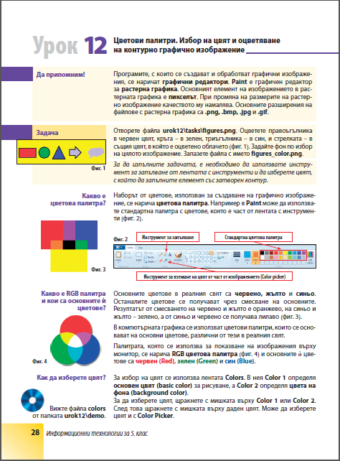
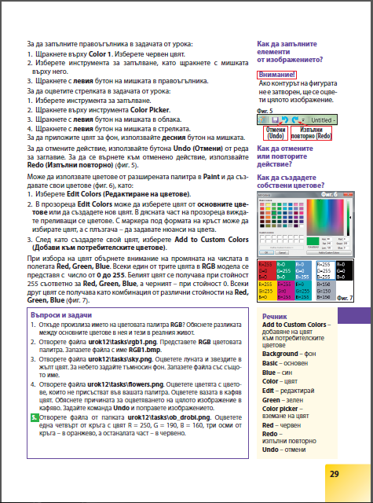
Урок за нови знания и умения

Slide 7
Урок за нови знания и умения
Синтезирано представяне на изучени основни понятия и процедури, необходими за въвеждане на нови знания и умения.
Учителят – може да формулира лесно въпроси върху рубриката, с които да актуализира необходимите стари знания и умения.
Ученикът – може бързо да открие необходимите понятия и процедури.
Notes:
Синтезирано представяне на изучени основни понятия и процедури, необходими за въвеждане на нови знания и умения.
Учителят – може да формулира лесно въпроси върху рубриката, с които да актуализира необходимите стари знания и умения.
Ученикът – може бързо да открие необходимите понятия и процедури

Slide 8
Урок за нови знания и умения
Въвеждаща задача:
Създаване на проблемна ситуация;
На фона на задачата се въвеждат нови знания и процедури;
Една или две въвеждащи задачи в урок.
Notes:
Въвеждаща задача:
Създаване на проблемна ситуация;
На фона на задачата се въвеждат нови знания и процедури;
Една или две въвеждащи задачи в урок;

Slide 9
Урок за нови знания и умения
Въпроси
Изведени са вляво или вдясно;
Насочени са към основни компоненти от съдържанието и формиране на дигитални компетентности;
Учителят – може да формулира плана на урока;
Учениците – лесно се ориентират при търсене отговорите на ключови въпроси.
Notes:
Въпроси
Изведени са вляво или вдясно;
Насочени са към основни компоненти от съдържанието и дигитални компетентности
Учителят – може да формулира плана на урока;
Учениците – лесно се ориентират при търсене отговорите на ключови въпроси.

Slide 10
Урок за нови знания и умения
Основни понятия, процедури, факти
Представени са чрез отговори на въпросите;
Акцентиране върху понятията чрез получер шрифт;
Представяне на алгоритми за изпълнение на процедури;
Учителят – може да демонстрира процедурата или да постави задача за работа с помагалото по зададен алгоритъм;
Учениците – може да ги използват за затвърдяване на умения чрез изпълнение на упражнение по образец или самостоятелно усвояване на умения.
Notes:
Основни понятия, процедури, факти
Представени са чрез отговори на въпросите;
Акцентиране върху понятията чрез получер шрифт;
Представяне на алгоритми за изпълнение на процедури;
Учителят – може да демонстрира процедурата или да постави задача за работа с помагалото по зададен алгоритъм;
Учениците – затвърдяване на умения чрез изпълнение на упражнение по образец или самостоятелно усвояване на умения.

Slide 11
Урок за нови знания и умения
Видео с демонстрация на основни процедури
Учителят – използва ги за демонстрация по време на урока или да постави задача за самостоятелно запознаване с видеоклипа и формиране на умения за самостоятелно учене;
Учениците – може да ги използват за самостоятелно усвояване на процедури, за затвърдяване на уменията.
Notes:
Видео файл с демонстрация на основни
Изведени са вляво или вдясно;
Насочени са към основни компоненти от съдържанието и дигитални компетентности
Учителят – може да ги използва за демонстрация по време на урока или да постави задача за самостоятелно запознаване с видеоклипа и формиране на умения за самостоятелно учене
Учениците – могат д аги използват за самостоятелна работа, за затвърдяване на уменията вкъщи

Slide 12
Урок за нови знания и умения
Внимание! – необходимо е да се насочи вниманието на учениците към тази рубрика. Тя акцентира на възможни проблеми при работа.
Notes:
Внимание! – необходимо е да се насочи вниманието на учениците към тази рубрика. Тя акцентира на възможни проблеми при работа.

Slide 13
Урок за нови знания и умения
Речник
Английско-български речник на термини от интерфейса на изучаваните софтуерни приложения;
В електронната версия са включени упражнения за затвърдяване на думите от речника;
Развитие на уменията за общуване на чужд език.
Notes:
Речник
Съдържа английско-български речник на термини от интерфейса на изучаваните софтуерни приложения;
В електронната версия са включени упражнения за затвърдяване на думите от речника;
Дейност, свързана с развитие на уменията за общуване на чужд език.

Slide 14
Урок за нови знания и умения
Въпроси и задачи
Постепенно усложняване на задачите;
За затвърдяване на формираните знания и умения;
За самостоятелна работа;
Notes:
Въпроси и задачи
Постепенно усложняване на задачите;
За затвърдяване на формираните знания и умения;
За самостоятелна работа;
Задачи за включване в портфолиото на ученика;
Използване на предварително създадени ресурсни файлове от диска;
Реализират междупредметни връзки;

Slide 15
Урок за нови знания и умения
Въпроси и задачи
Задачи за включване в портфолиото на ученика;
Предварително създадени ресурсни файлове от диска;
Междупредметни и вътрешнопредметни връзки.
Notes:
Въпроси и задачи
Постепенно усложняване на задачите;
За затвърдяване на формираните знания и умения;
За самостоятелна работа;
Задачи за включване в портфолиото на ученика;
Използване на предварително създадени ресурсни файлове от диска;
Реализират междупредметни връзки;

Slide 16
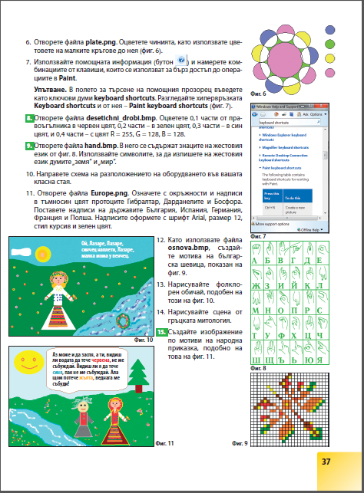
Урок за упражнения и работа по проект

Slide 17
Урок за упражнения и работа по проект
Да припомним!
Синтезирани понятия и процедури, които се използват в упражнението;
Учителят – лесно поставя въпроси за актуализация;
Учениците – използват за бързо припомняне и затвърдяване на знания и умения.
Notes:
Да припомним!
В синтезиран вид са представени понятия и процедури, които се използват в упражнението;
Учителят – лесно поставя въпроси за актуализация;
Учениците – използват за бързо припомняне и затвърдяване на знания и умения

Slide 18
Урок за упражнения и работа по проект
Въпроси и задачи
Постепенно усложняване;
Въпроси на различно познавателно равнище: знание, разбиране, приложение, анализ, синтез и оценка;
Задачи с различна степен на сложност;

Slide 19
Урок за упражнения и работа по проект
Въпроси и задачи
Проява на творчество;
Развитие на умения за работа с помощна информация;
Включване в портфолиото на ученика;
Междупредметни и вътрешно предметни връзки;
Екипна работа.

Slide 20
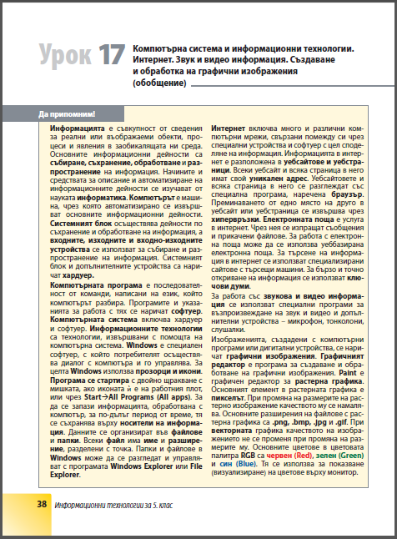
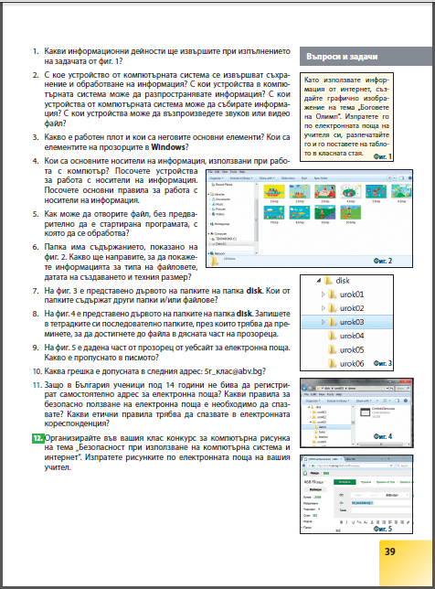
Урок за обобщение

Slide 21
Урок за обобщение
Да припомним!
Синтезирани понятия и процедури, които се обобщават в урока;
Учителят – лесно поставя въпроси за актуализация, може да формулира тестови въпроси;
Учениците – използват за бързо припомняне и затвърдяване на знания и умения, подготовка за писмено контролно.

Slide 22
Урок за обобщение
Въпроси и задачи!
Въпроси покриващи целия материал, който се преговаря;
Подготовка за писмен тест;
Откриване на грешки;
Акцент върху безопасно използване на компютъра и интернет услуги;
Задачи за включване в портфолиото на ученика;
Задачи за работа в екип.

Slide 23
Урок за практическо оценяване

Slide 24
Урок за практическо оценяване
Примерни практически задачи за оценяване
Използват се предварително подготвени ресурси;
Задачата е разделена на подзадачи, които лесно се оценяват;

Slide 25
Урок за практическо оценяване
Примерни практически задачи за оценяване
Желателно е предварително да се дадат критериите за оценяване;
Учениците могат да работят самостоятелно върху примерните задачи, а в клас да се дадат подобни задачи;

Slide 26
Урок за практическо оценяване
Примерни практически задачи за оценяване
Включват:
елементи за въвеждане на текст в рамките на абзац с 2-3 реда;
форматиране на символи и абзаци;
отваряне и съхраняване на файл.

Slide 27
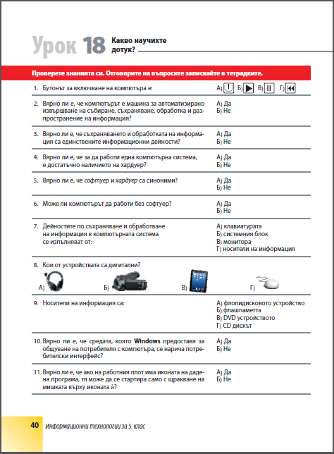
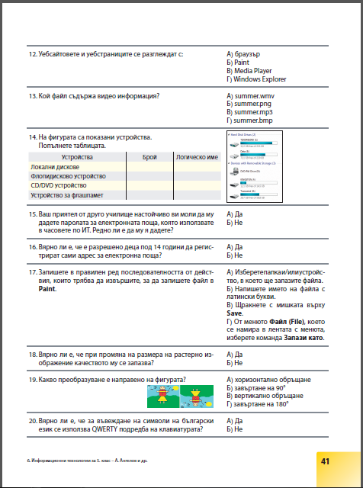
Урок за писмена проверка на знанията

Slide 28
Урок за писмена проверка на знанията
Примерният тест може да се даде за домашна работа;
Отговорите са в края на учебното помагало;

Slide 29
Урок за писмена проверка на знанията
В книгата за учителя са дадени допълнителни тестове, които може да се използват или модифицират;
Тестът е представен и в електронната версия и може да се използва за фронтална проверка на знанията в рамките на обобщителния урок.

Slide 30
Допълнителни ресурси
Софтуер за запознаване с елементи на диалогови прозорци
Ресурсни файлове („заготовки“)
Видеоклипове
Интерактивни упражнения в електронната версия
Допълнителни тестове в книгата за учителя

Slide 31
Софтуер за запознаване с елементи на диалогови прозорци

Slide 32
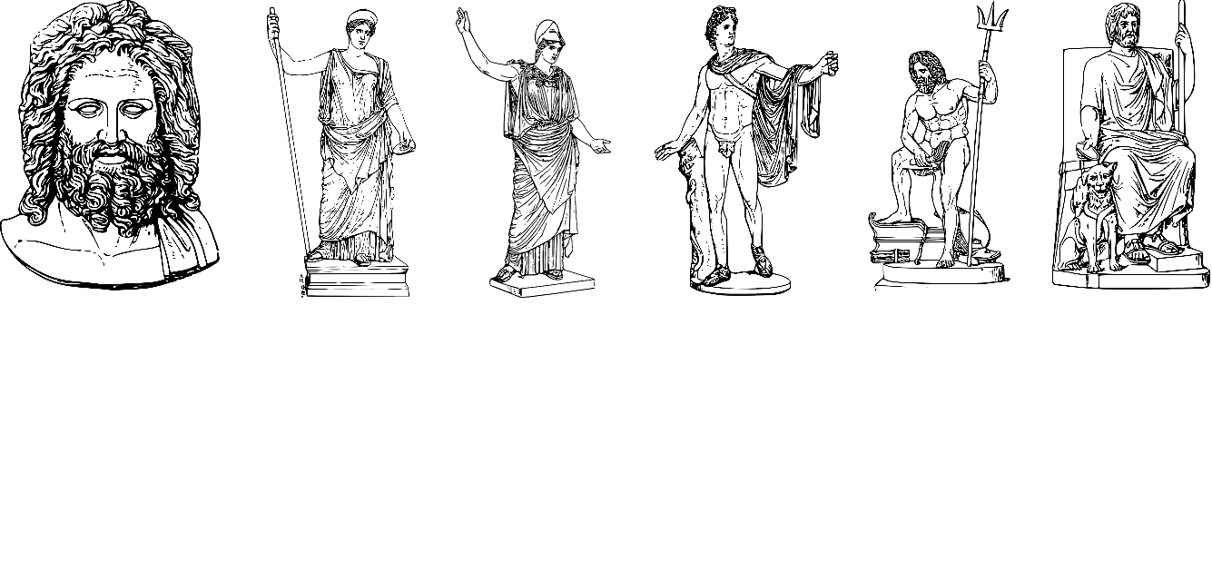
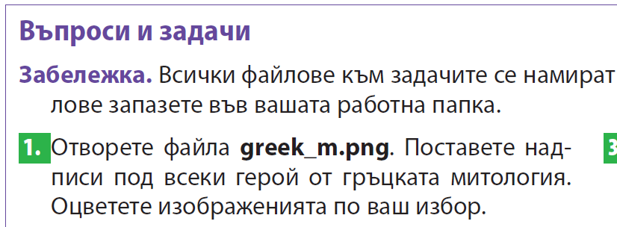
Ресурсни файлове („заготовки“)
Notes:
В графичния редактор, учениците трябва да отворят съответния файл и да изпълнят указанията от задачите. В случая да поставят съответните надписи и оцветят изображенията на боговете на Олимп.

Slide 33
Видеоклипове

Slide 34
Интерактивни упражнения в електронната версия на помагалото

Slide 35
Благодарим на:
Данко Калапиш рецензент
Соня Комфорт-Вучкова рецензент
Мариана Радева рецензент
Маргарита Спирова базов учител
Евелина Цинцева базов учител
Нели Мирчева базов учител
Димитър Стойчев базов учител
Камелия Шуманова базов учител
Нели Николова базов учител
д-р Мая Касева базов учител

